Slide 1

QUÍMICA APLICADA

Slide 2
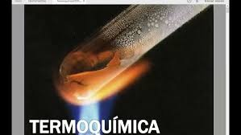
termoquímica
Qué es?
Es el estudio de los cambios energéticos que tienen lugar durante una reacción química.

Slide 3
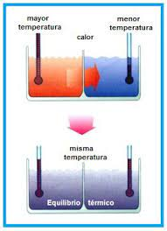
termoquímica
Conceptos en termoquímica
Calor absorbido – Calor desprendido
El calor se define como la transferencia de energía entre dos cuerpos a distintas temperaturas.
El que tiene menor temperatura absorbe el calor del que está a mayor temperatura.
Cuando esto sucede, aumenta la energía térmica de la sustancia que absorbe calor, y las partículas que la componen vibran con más rapidez, elevando su energía cinética.

Slide 4
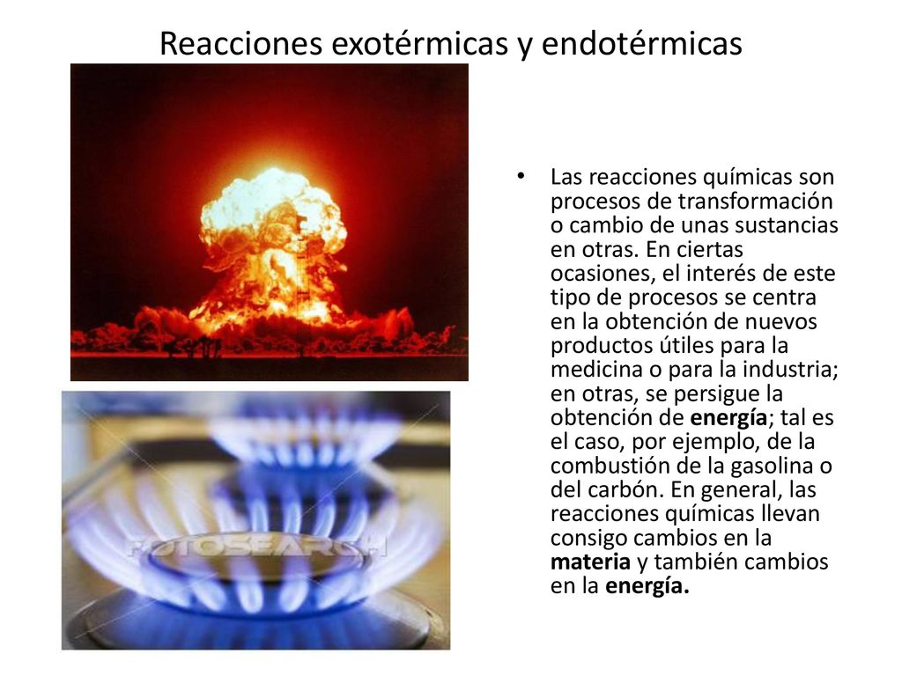
termoquímica
Reacciones exotérmicas:
Una reacción exotérmica es aquella que cuando ocurre libera energía en forma de calor o luz al ambiente. Cuando este tipo de reacción ocurre, los productos obtenidos tienen menor energía que los reactivos iniciales.

Slide 5
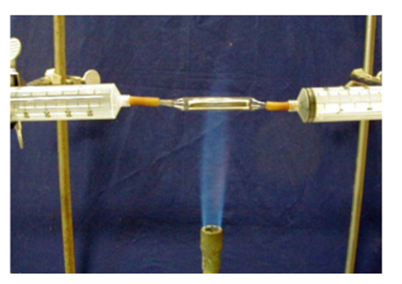
termoquímica
Reacción endotérmica
Las reacciones endotérmicas son reacciones químicas que necesitan el suministro de energía calórica para que ocurran. Para que los reactivos se transformen en productos, estas reacciones absorben calor, lo que hace que los productos obtenidos queden con mayores niveles de energía que los reactivos iniciales.

Slide 6
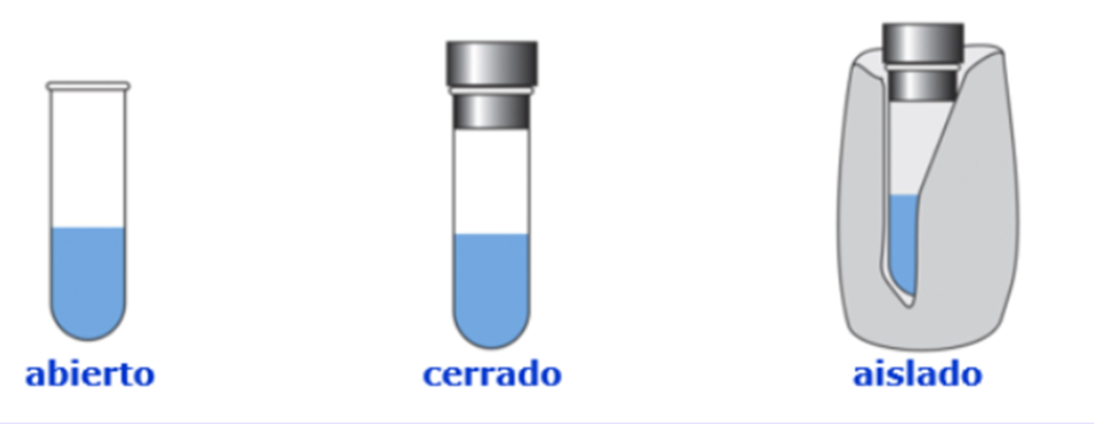
termoquímica
Hay tres tipos de sistemas en la termodinámica: abierto, cerrado y aislado:
Un sistema abierto puede intercambiar energía y materia con su entorno.
Un sistema cerrado, por el contrario, solo puede intercambiar energía con sus alrededores, no materia.
Un sistema aislado es que no puede intercambiar ni materia ni energía con su entorno.

Slide 7
termoquímica
Entalpía ΔH
Es una propiedad extensiva, es decir, depende de la cantidad de materia.
Es una medida de la energía de un sistema; consiste en la suma de su energía interna.
La entalpía tiene las unidades J mol-1 o kJ mol-1.
No podemos medir la entalpía directamente, sí podemos medir el cambio de entalpía.
En un reacción endotérmica (cuando se absorbe energía), su entalpía total aumenta. Se trata de un cambio de entalpía positivo (la temperatura del entorno disminuye).
En una reacción exotérmica (cuando se libera energía), su entalpía total disminuye. Se trata de un cambio de entalpía negativo (la temperatura del entorno aumenta).

Slide 8
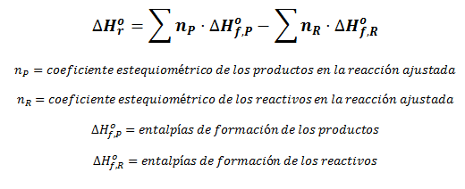
termoquímica
Entalpía ΔH

Slide 9
termoquímica
Calcule el calor de reacción y el según la siguiente ecuación:
4 NH₃ + 5 O₂ → 4 NO + 6 H₂O
∆H_{f} son:
NH₃= -45,9 (KJ/mol) O₂= 0 (KJ/mol) NO = 90,3 (KJ/mol) H₂O = -241,8 (KJ/mol)
∆H_{R} = [(4 x ∆H_{f} NO + 6 x ∆H_{f} H₂O) – (4 x ∆H_{f} NH₃ + 5 x ∆H_{f} O₂)]
∆H_{R} = [(4 mol x 90,3 (KJ/mol) + 6 mol x -241,8 (KJ/mol)) – (4 mol x -45,9 (KJ/mol) + 5 mol x 0 (KJ/mol))]
∆H_{R} = [(361,2 (KJ) + - 1450,8 (KJ) – (- 183,6 (KJ) + 0 (KJ))]
∆H_{R} = - 906 (KJ) es exotérmica, libera calor.

Slide 10
termoquímica
Calcule la variación de entalpía de la reacción de combustión de butano e indique si es una reacción endotérmica o exotérmica, sabiendo que la entalpía de formación estándar de las especies son las siguientes:
ΔH° f CO2(g)= -393,0 kJ/mol; H2O(l) = -242,0 kJ/mol; C4H10 = -125,0 kJ/mol.
2C4H10 + 13 O2→ 8CO2 +10H2O

Slide 11
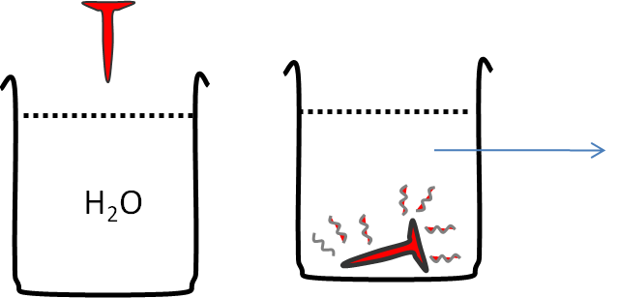
termoquímica
Calorimetría
El estudio de la Calorimetría, comprende la medición de los cambios de calor, producido en los procesos físicos y químicos. El equipo que se emplea en un laboratorio para realizar estas mediciones se llama calorímetro.
-q liberado = q absorbido

Slide 12
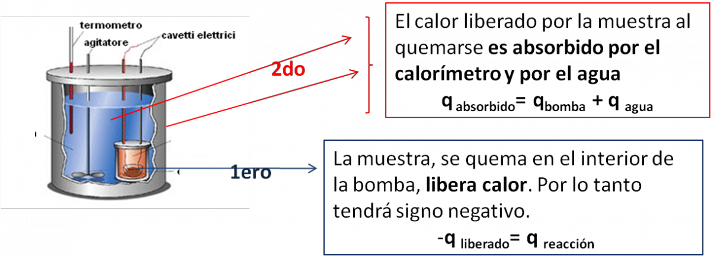
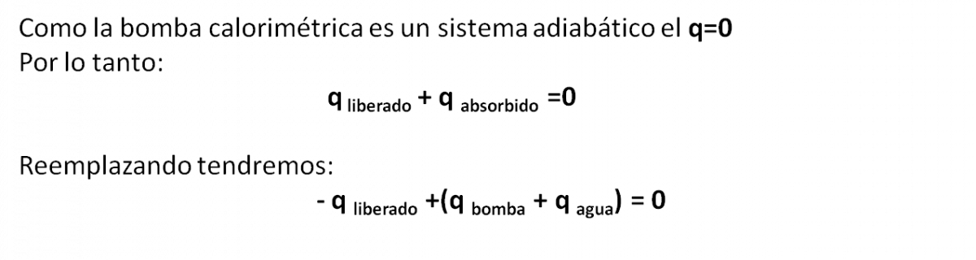
termoquímica
El calor de una reacción se mide en un calorímetro, recipiente adiabático en donde se determina el calor absorbido o desprendido durante la reacción. Hay dos clases de calorímetros, cada uno de ellos emplea un proceso diferente y han sido diseñados para situaciones diferentes también.
Calorímetria a Volumen Constante

Slide 13
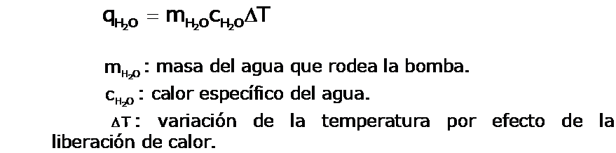
termoquímica
q_{bomba} = C_{bomba} ΔT
C_{bomba}: calor específico del material de la bomba calorimétrica.
Δ T : variación de la temperatura.

Slide 14
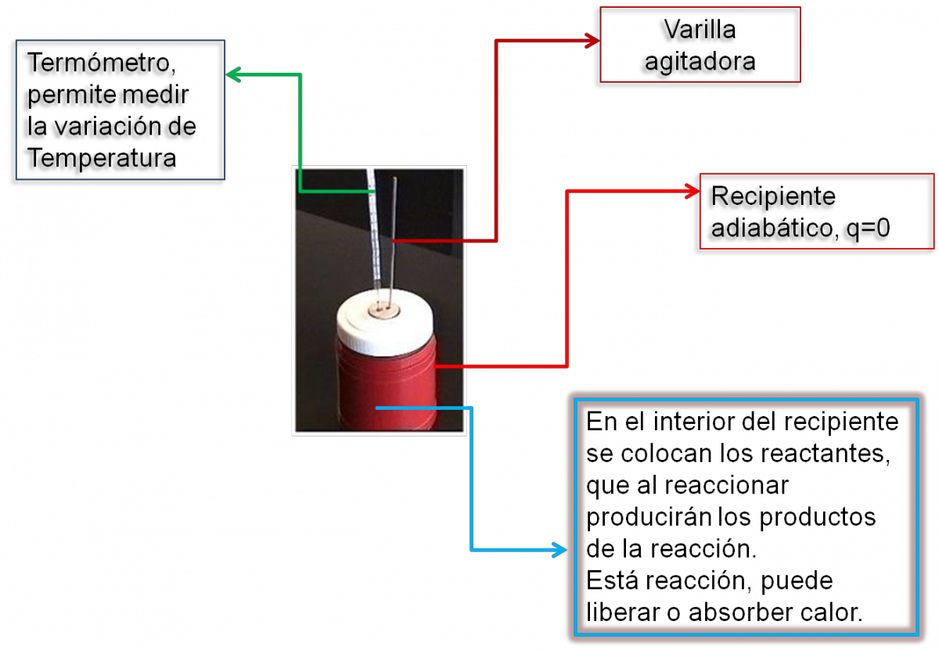
termoquímica
El sistema lo constituye la reacción química.
El entorno estará constituido por la solución acuosa ( que contiene a los reactantes) y el calorímetro mismo.
Si la reacción es exotérmica:
el calor liberado por la reacción será absorbido por el entorno.
la temperatura final será mayor que la temperatura inicial.
Si la reacción es endotérmica:
el calor absorbido por la reacción, será cedido por el entorno.
la temperatura final será menor que la temperatura inicial.
Cuando determinamos el calor de reacción en un calorímetro a presión constante, medimos directamente la variación de la entalpía
Calorimetría a Presión Constante
Se utiliza para medir el calor de reacción cuando los reactantes y productos no se encuentran en estado gaseoso.

Slide 15
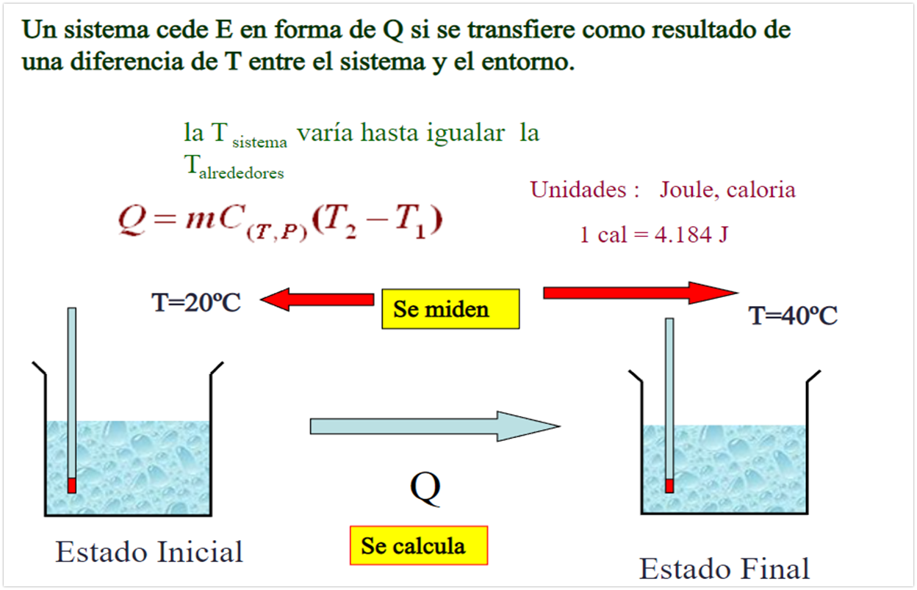
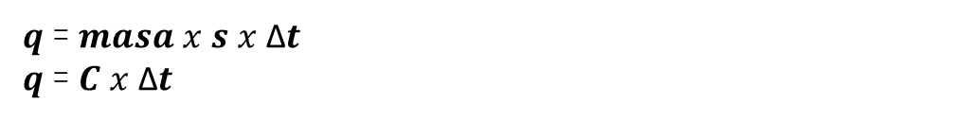
termoquímica
Calorimetría
La calorimetría se encarga de medir el calor en una reacción química o un cambio físico.
Calor específico (s) de una sustancia: es la cantidad de calor que se requiere para elevar un grado Celcius la temperatura de un gramo de sustancia.
Capacidad calorífica (C) de una sustancia es la cantidad de calor que se requiere para elevar un grado Celcius la temperatura de una determinada cantidad de sustancia.

Slide 16
termoquímica
Caloría
Es la cantidad de energía necesaria para elevar la temperatura de 1 kilogramo de agua en 1 grado Celsius de 15º a 16º a una atmósfera de presión.
Una kilocaloría es igual a 1000 calorías.
𝒒 = 𝒎𝒂𝒔𝒂 𝑥 𝒔 𝑥 Δ𝒕
𝒒 = 𝑪 𝑥 Δ𝒕

Slide 17
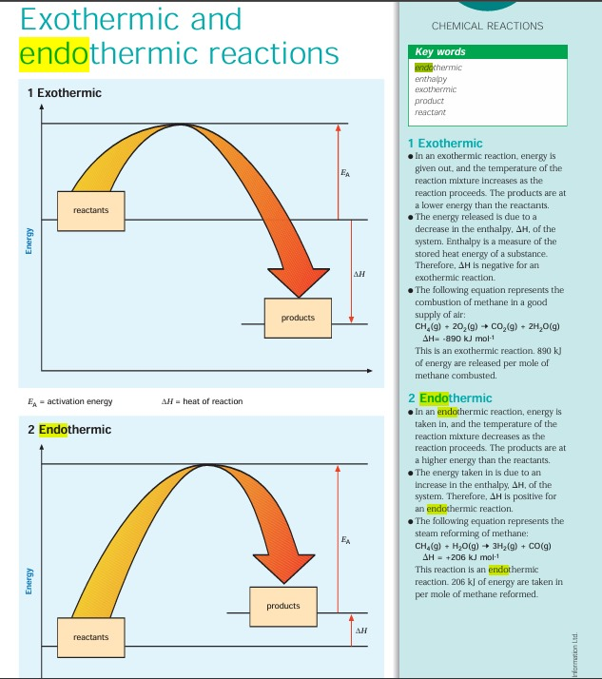
termoquímica
https://www.youtube.com/watch?v=RpTTINsIGSk

Slide 18
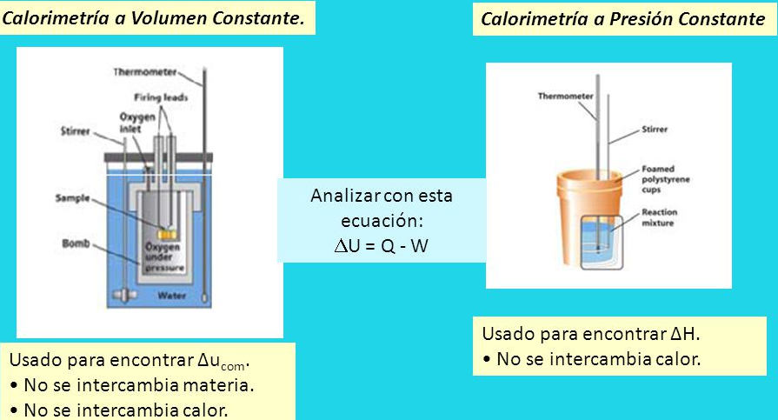
termoquimica

Slide 19
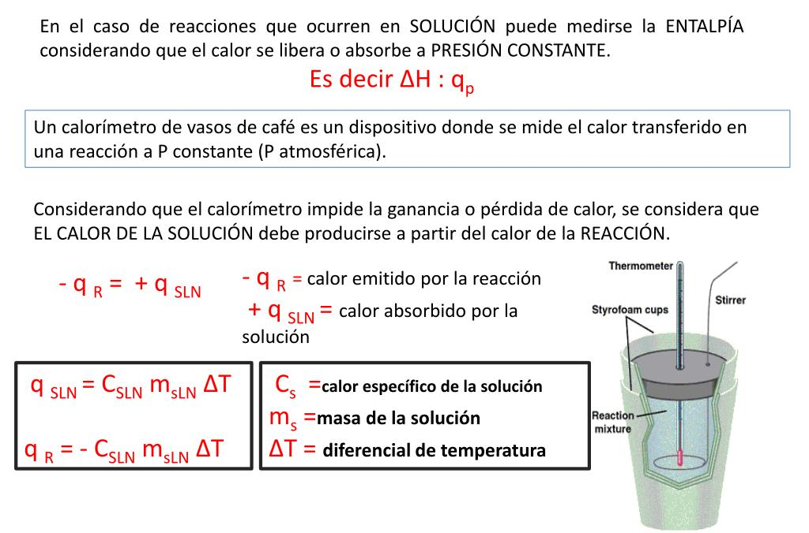
termoquimica
Calorimetría a presión constante

Slide 20
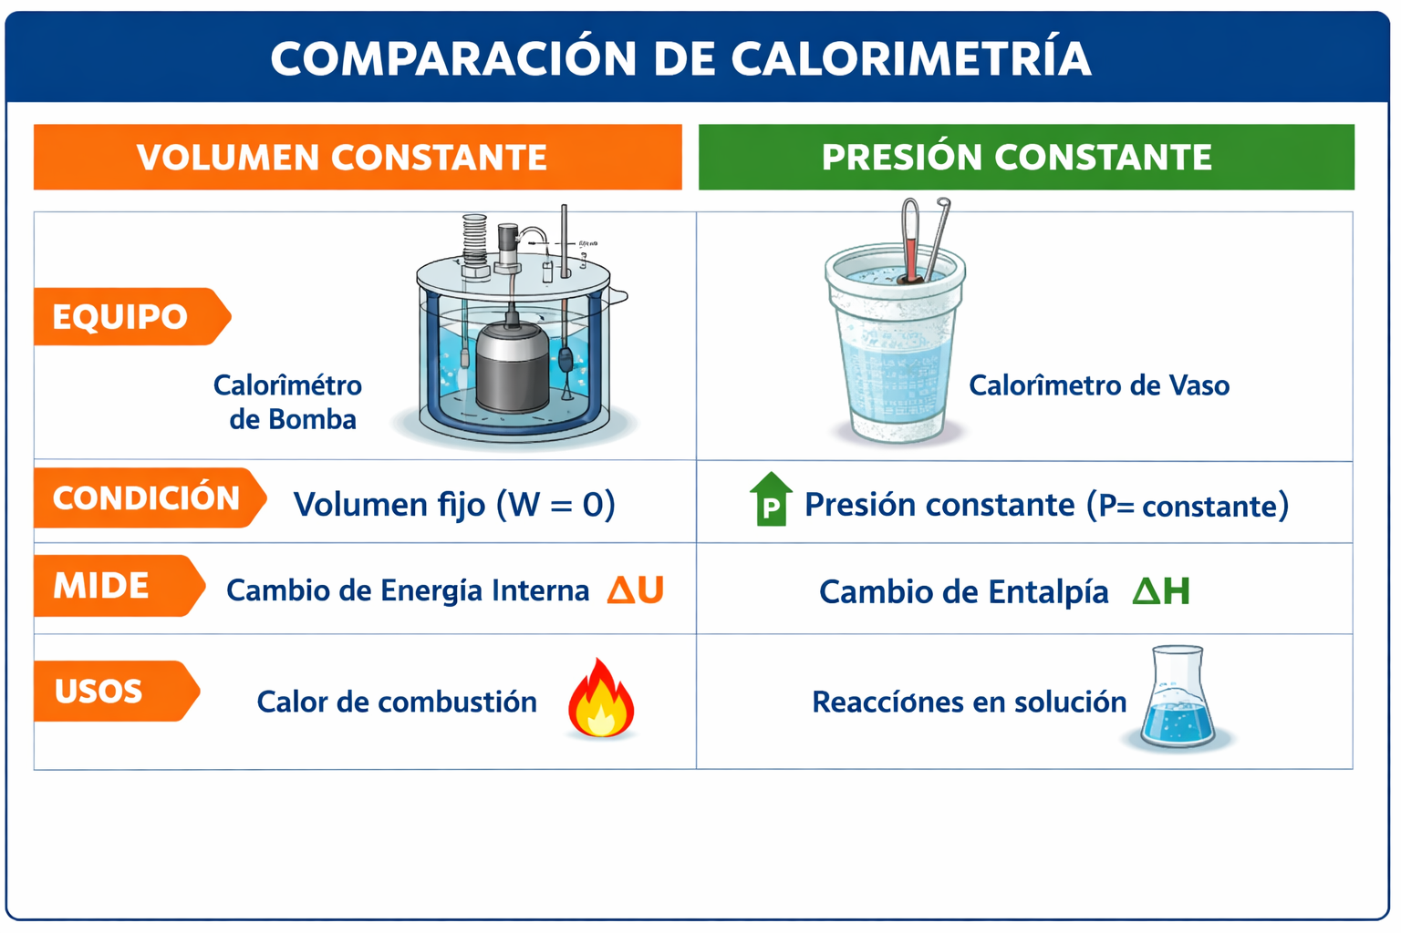
termoquímica

Slide 21
termoquímica
Calor especifico del agua: 4.184 J
g x °C
Calor específico (en cal/g ºC) se refiere al calor que hay que entregarle a un gramo de sustancia para que aumente su temperatura en 1°C mientras.
Calor latente (en cal/g) es el calor que hay que entregarle o quitarle a un gramo de sustancia para que cambie de estado, porque la temperatura es constante en dicha transformación.

Slide 22
Termoquímica
¿Cuál es la temperatura a que llega una masa de hierro de 0,18 kg que está a 15 °C y absorbe 1,8 kcal?
Dato: Ce hierro = 0,113 cal/g ºC
Q= ce x m x ΔT
1800cal = 0,113 cal/g ºC x 180g x (Tf - 15 ºC)
1800cal = 20,34 cal/ºC x Tf – 305,1 cal
(1800 cal + 305,1 cal) / 20,34 cal/ºC = Tf
Tf= 103,49 ºC

